Slide 1
Современные решения компании «НТА-Пром» для газовой отрасли. Соединительная и запорная арматура малого диаметра (до 50 мм) российского производства
Кадыгров Владислав Евгеньевич
Зам. Ген. директора ООО “НТА-Пром”
Х МЕЖДУНАРОДНАЯ НАУЧНО-ПРАКТИЧЕСКАЯ КОНФЕРЕНЦИЯ
«ГАЗОРАСПРЕДЕЛИТЕЛЬНЫЕ СТАНЦИИ И СИСТЕМЫ ГАЗОСНАБЖЕНИЯ»
22–26 октября 2018 г., г. Горно-Алтайск.

Slide 2
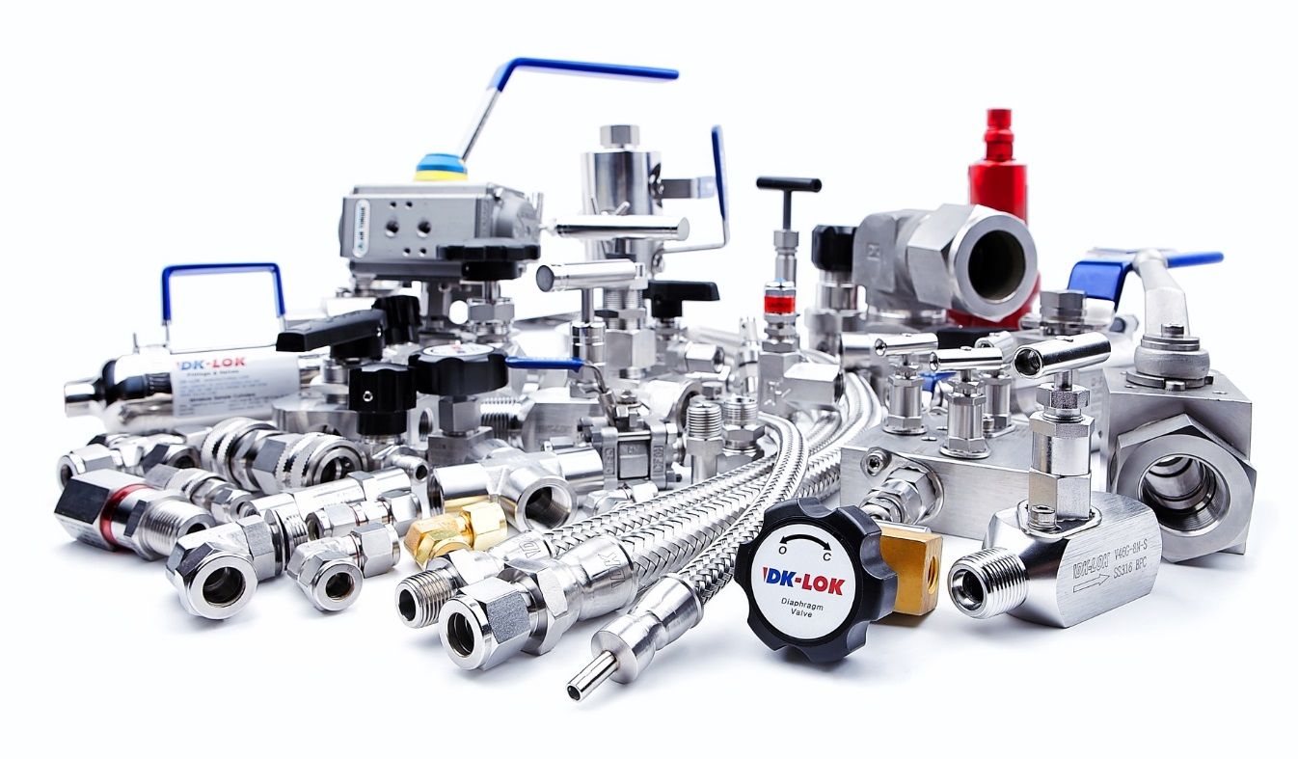
Трубная арматура DK-LOK для КИПиА. СОВРЕМЕННЫЕ ТЕХНОЛОГИИ И СЕРВИС
WWW.NTA-PROM.RU

Slide 3
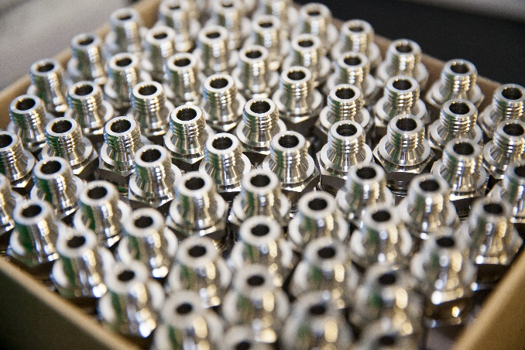
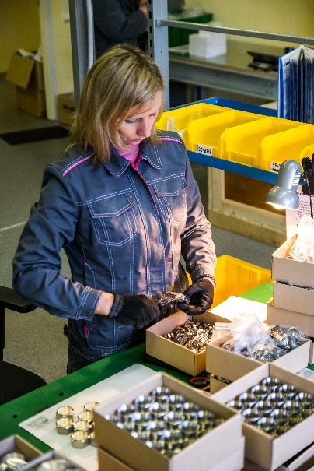
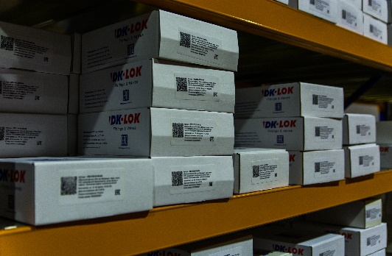
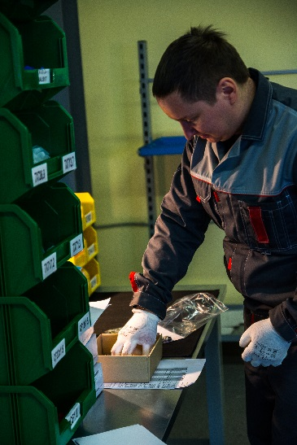
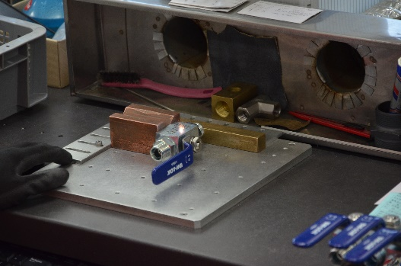
ЛОКАЛИЗОВАННОЕ ПРОИЗВОДСТВО г. Лобня, Московская область
ПРОИЗВОДИТСЯ В РОССИИ С ЯНВАРЯ 2016
WWW.NTA-PROM.RU

Slide 4
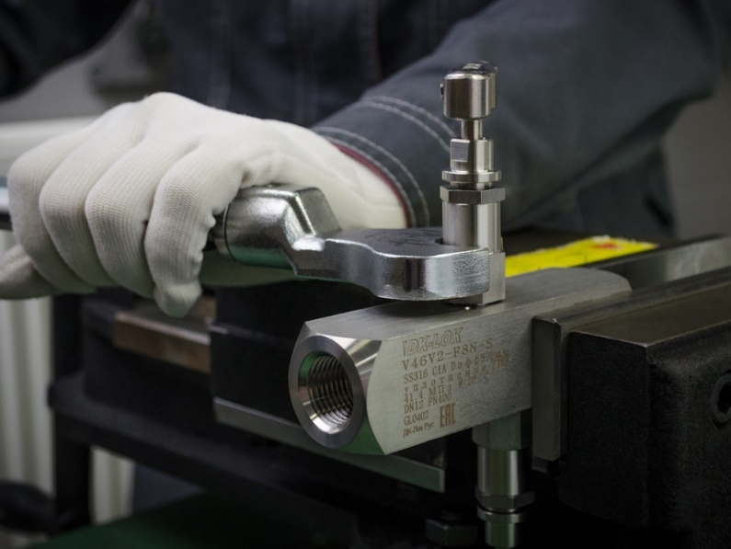
ЛОКАЛИЗОВАННОЕ ПРОИЗВОДСТВО г. Лобня, Московская область
СОВРЕМЕННОЕ ТЕХНОЛОГИЧЕСКОЕ ОБОРУДОВАНИЕ
СПЛОШНОЙ КОНТРОЛЬ КАЧЕСТВА
СООТВЕТСТВИЕ РОССИЙСКИМ МЕТОДАМ ИСПЫТАНИЙ ПРОДУКЦИИ
WWW.NTA-PROM.RU

Slide 5
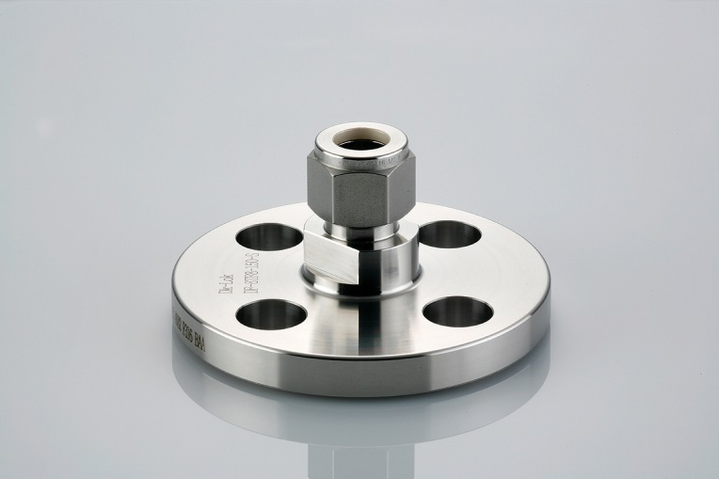
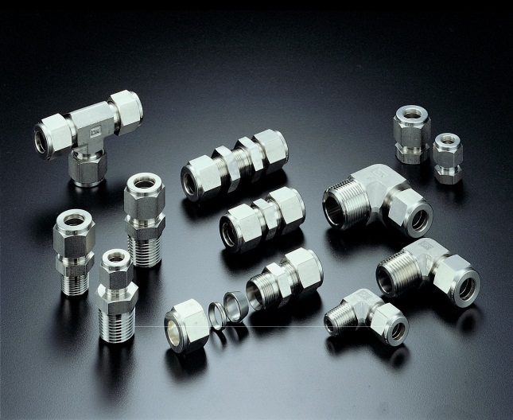
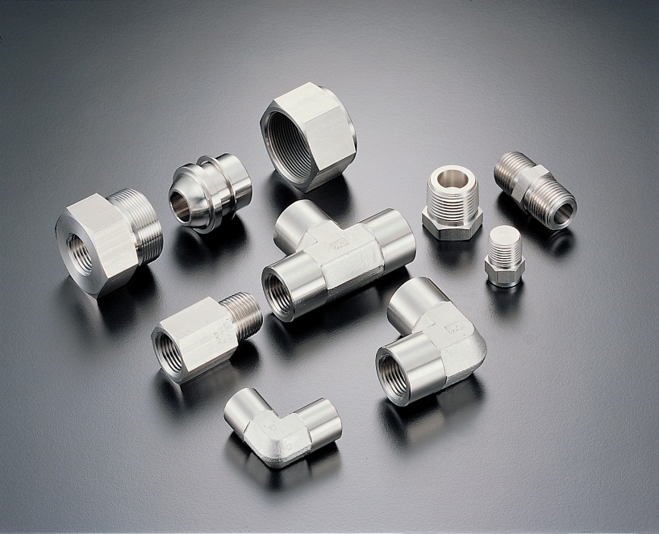
НОМЕНКЛАТУРА ВЫПУСКАЕМОЙ ПРОДУКЦИИ
ОБЖИМНЫЕ ФИТИНГИ
WWW.NTA-PROM.RU

Slide 6
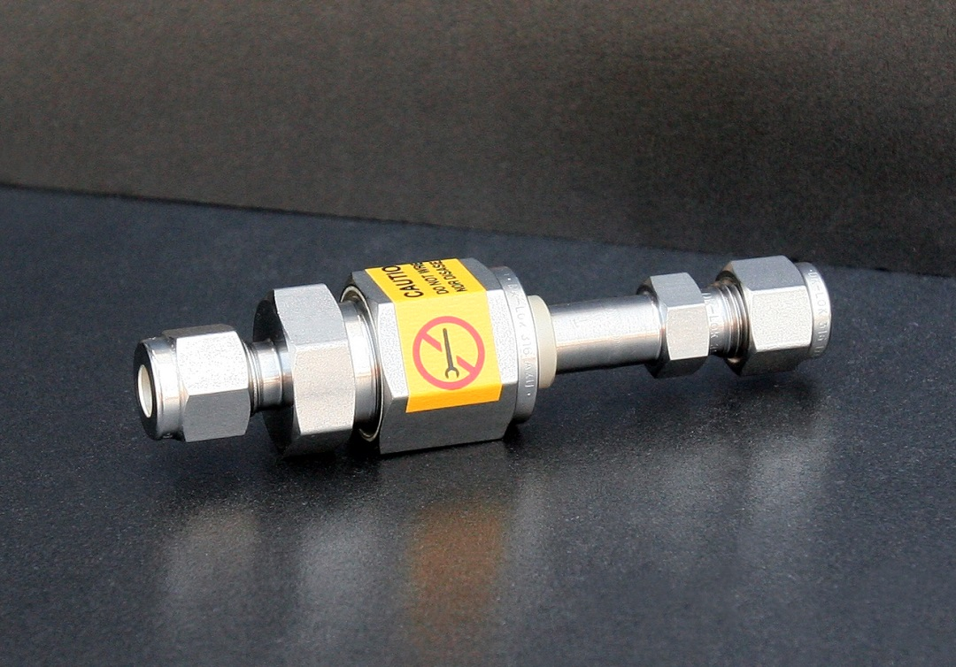
НОМЕНКЛАТУРА ВЫПУСКАЕМОЙ ПРОДУКЦИИ
ДИЭЛЕКТРИЧЕСКИЕ ВСТАВКИ ПОД ТРЕБОВАНИЯ ПАО «ГАЗПРОМ»
ПОЛНОПРОХОДНАЯ МОДЕЛЬ
НИЗКОТЕМПЕРАТУРНАЯ МОДЕЛЬ (ОТ -60 °С ДО +93°С)
WWW.NTA-PROM.RU

Slide 7
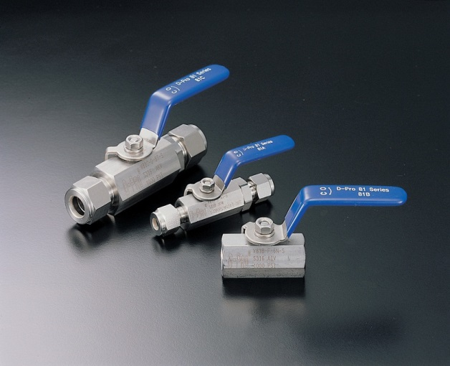
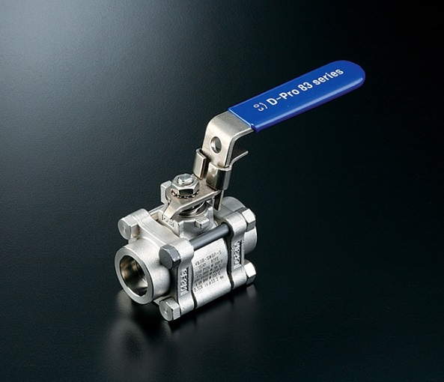
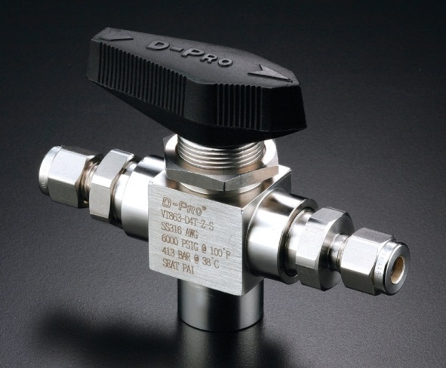
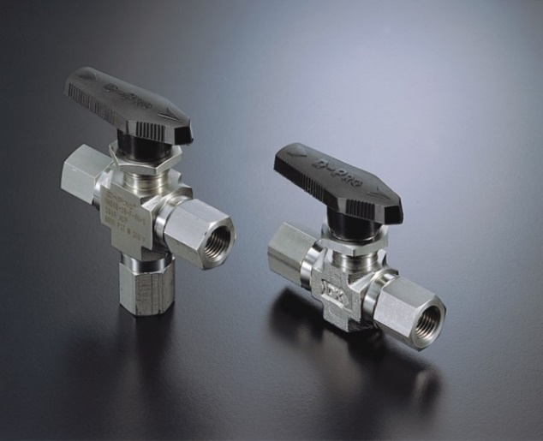
НОМЕНКЛАТУРА ВЫПУСКАЕМОЙ ПРОДУКЦИИ
ШАРОВЫЕ КРАНЫ
Присоединения к трубам диаметром от 3 до 50 мм
Рабочие давления до: 9, 13, 20, 41 и 69 МПа
WWW.NTA-PROM.RU

Slide 8
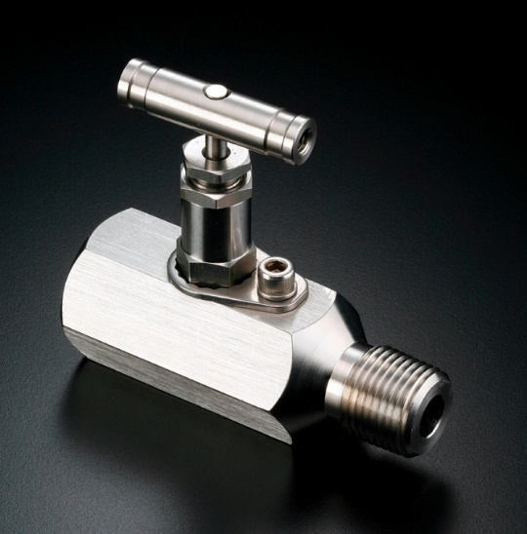
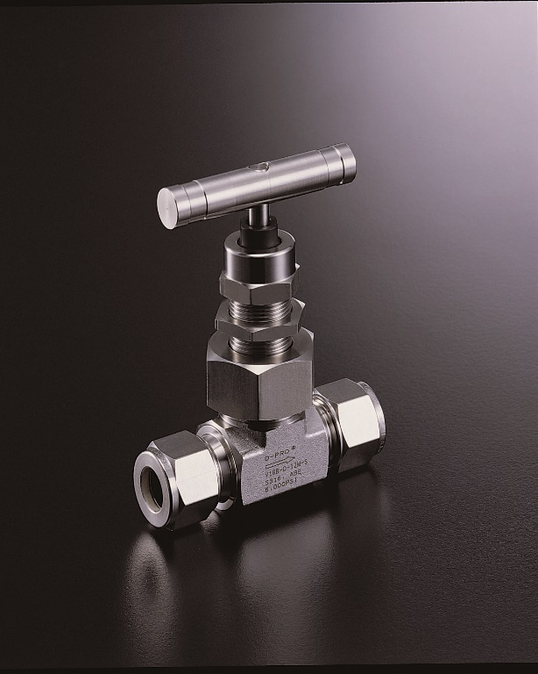
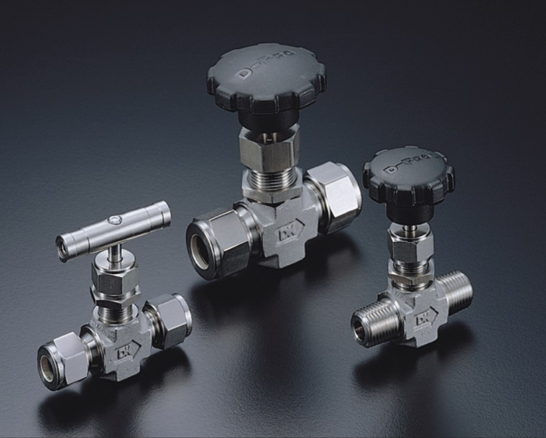
НОМЕНКЛАТУРА ВЫПУСКАЕМОЙ ПРОДУКЦИИ
ИГОЛЬЧАТЫЕ ВЕНТИЛИ
Присоединения к трубам диаметром: от 3 до 25 мм
Рабочие давления до: 34, 41 и 69 МПа
WWW.NTA-PROM.RU

Slide 9
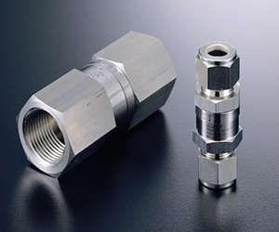
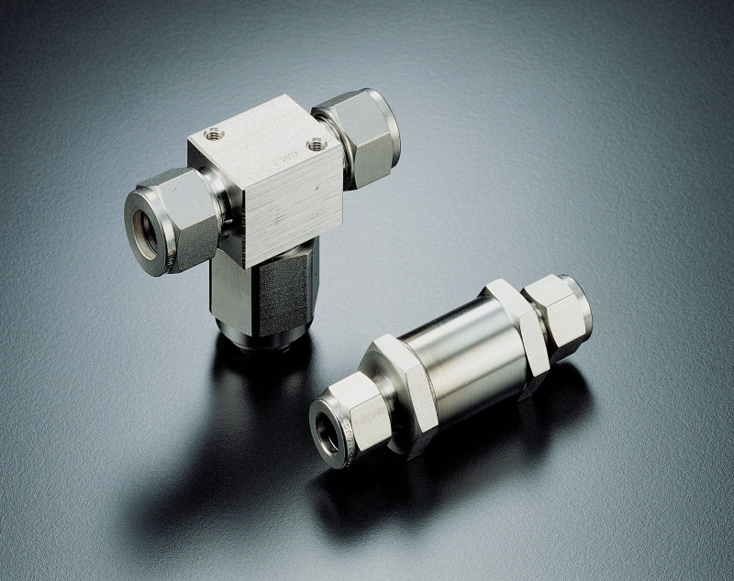
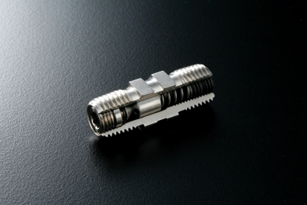
НОМЕНКЛАТУРА ВЫПУСКАЕМОЙ ПРОДУКЦИИ
ОБРАТНЫЕ КЛАПАНЫ
ФИЛЬТРЫ
WWW.NTA-PROM.RU

Slide 10
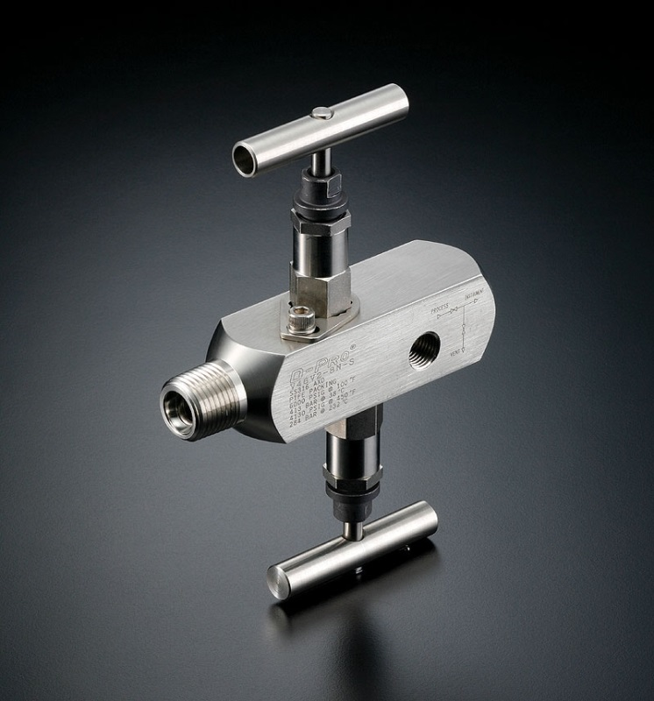
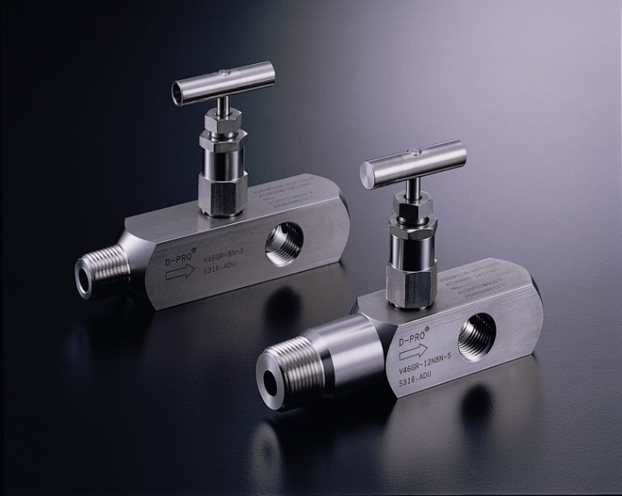
НОМЕНКЛАТУРА ВЫПУСКАЕМОЙ ПРОДУКЦИИ
МАНОМЕТРИЧЕСКИЕ КЛАПАНЫ
WWW.NTA-PROM.RU

Slide 11
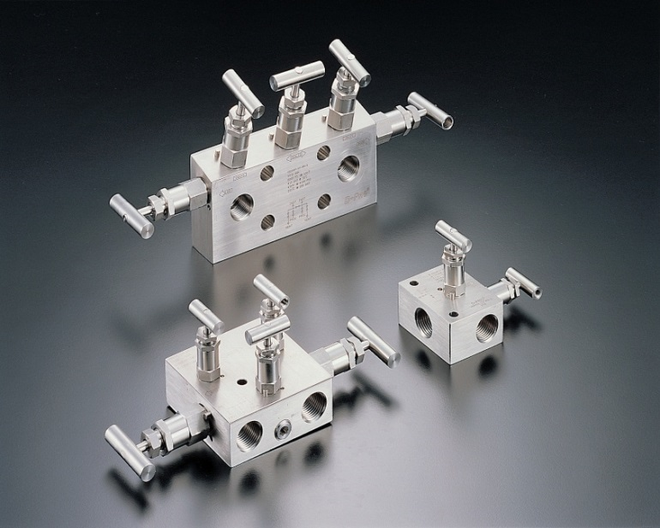
НОМЕНКЛАТУРА ВЫПУСКАЕМОЙ ПРОДУКЦИИ
ВЕНТИЛЬНЫЕ БЛОКИ (МАНИФОЛЬДЫ)
WWW.NTA-PROM.RU

Slide 12
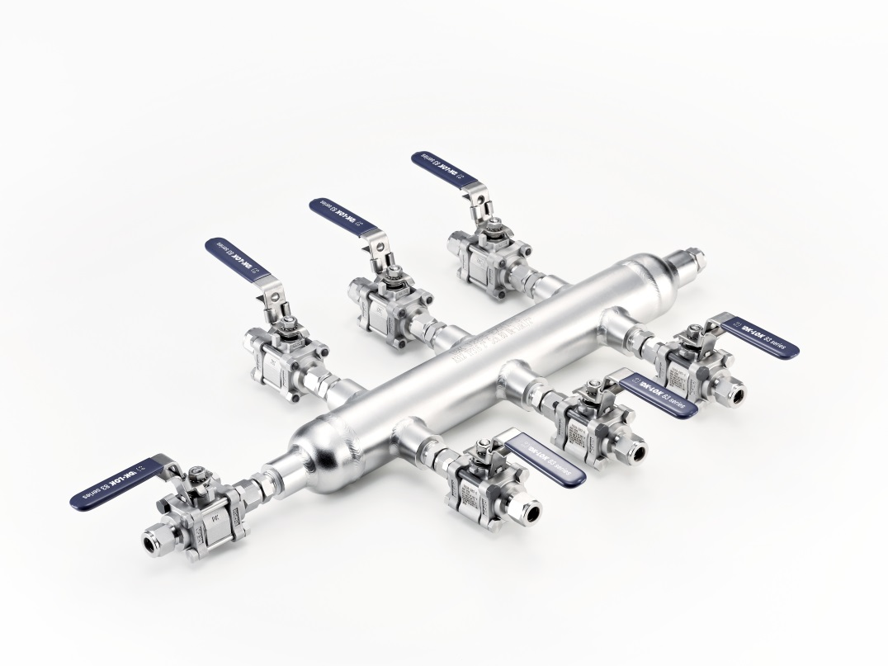
НОМЕНКЛАТУРА ВЫПУСКАЕМОЙ ПРОДУКЦИИ
ВОЗДУХОРАСПРЕДЕЛИТЕЛЬНЫЕ КОЛЛЕКТОРЫ (РЕСИВЕРЫ)
РАЗЛИЧНОЕ КОЛИЧЕСТВО ЛИНИЙ
РАЗНЫЕ ТИПЫ КРАНОВ
ВОЗМОЖНЫ ВАРИАНТЫ С ФЛАНЦЕВЫМ ПРИСОЕДИНЕНИЕМ
ДАВЛЕНИЯ ДО 40 МПа, ТЕМПЕРАТУРА ОГРАНИЧИВАЕТСЯ ХАРАКТЕРИСТИКАМИ ЗАПОРНО-РЕГУЛИРУЮЩЕЙ АРМАТУРЫ
WWW.NTA-PROM.RU

Slide 13
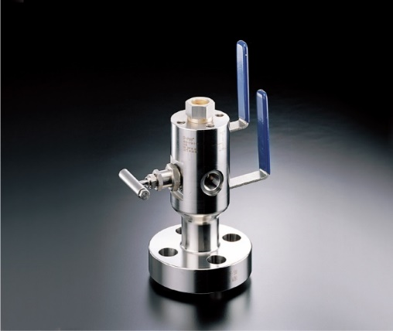
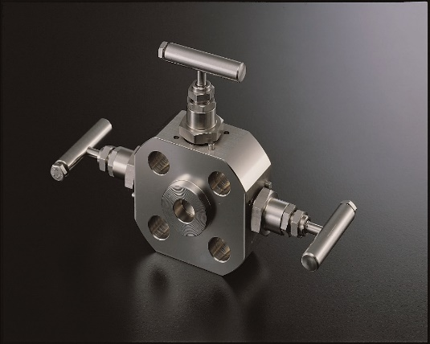
НОМЕНКЛАТУРА ВЫПУСКАЕМОЙ ПРОДУКЦИИ
КЛАПАНЫ ДВОЙНОГО ОТСЕЧЕНИЯ И СБРОСА (DBB) И МОНОФЛАНЦЫ
WWW.NTA-PROM.RU

Slide 14
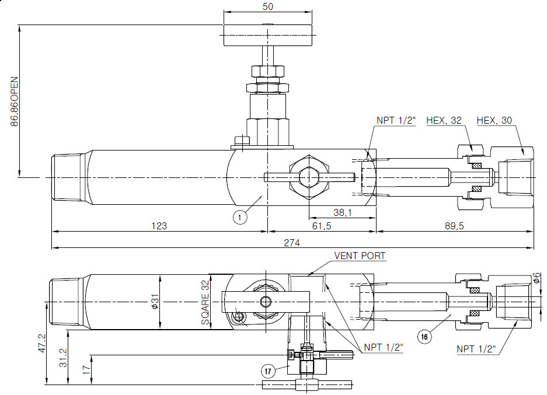
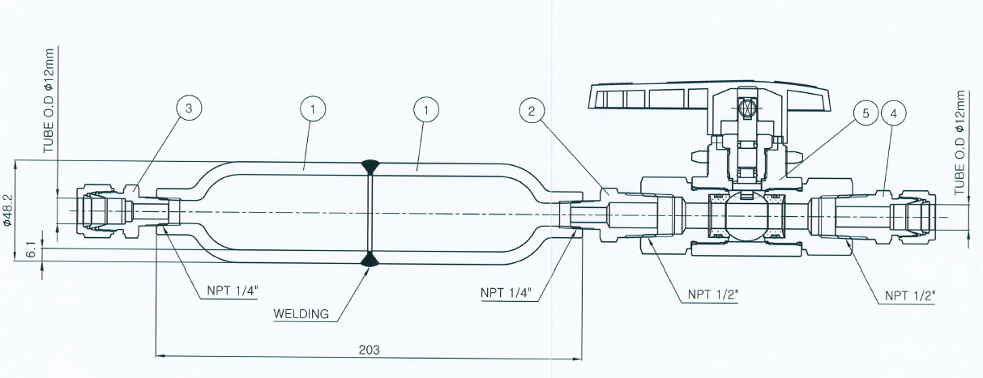
НОМЕНКЛАТУРА ВЫПУСКАЕМОЙ ПРОДУКЦИИ
ГОТОВЫЕ СБОРКИ И СИСТЕМЫ НА ОСНОВЕ КОМПЛЕКТУЮЩИХ
WWW.NTA-PROM.RU

Slide 15
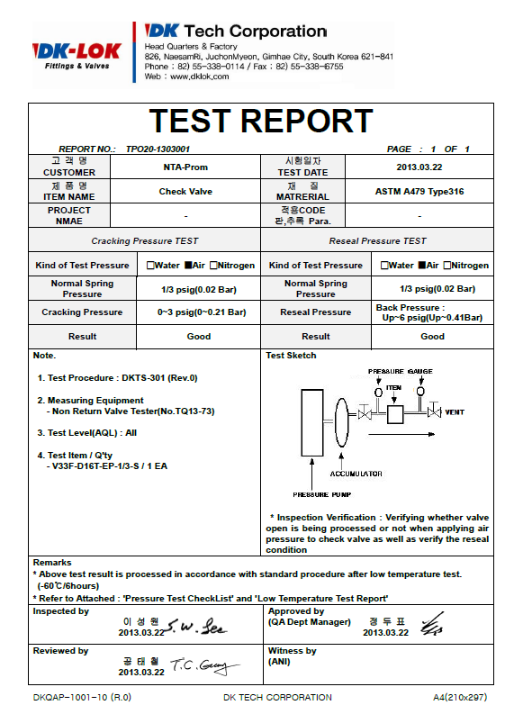
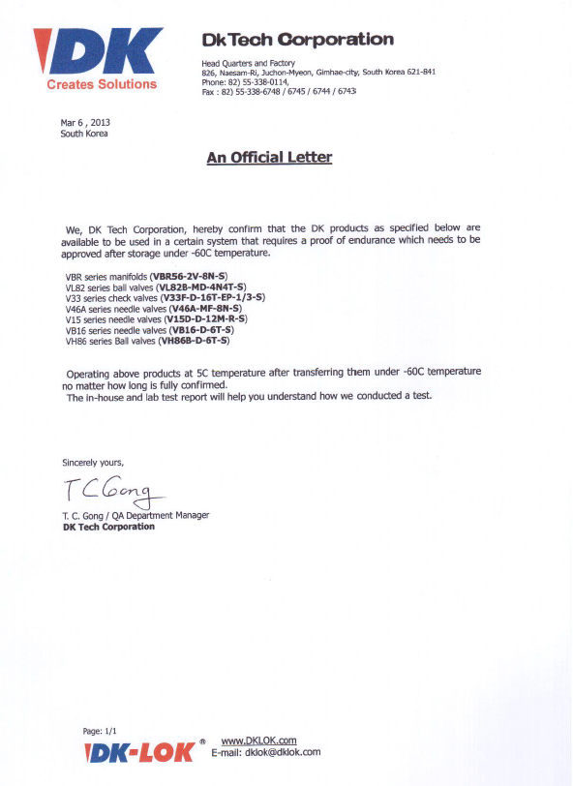
ИСПЫТАНИЯ НА -60°С
НИЗКОТЕМПЕРАТУРНЫЕ ИСПЫТАНИЯ
Подтверждение работоспособности запорной и регулирующей арматуры на низкие температуры окружающей среды (-60°С)
WWW.NTA-PROM.RU

Slide 16
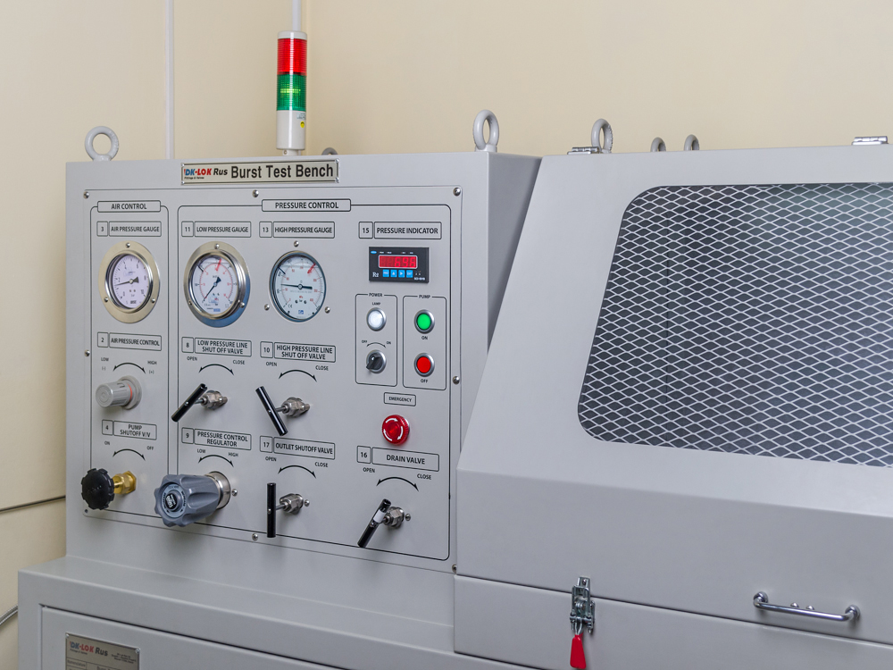
ИСПЫТАНИЯ ГОТОВОЙ ПРОДУКЦИИ ПО ГОСТ
«Программа и методика испытаний» в соответствии с требованиями ГОСТ Р 53402-2009, включая требования к давлению испытаний и проведению испытаний каждого изделия
Стенды аттестованы ЦСМ как испытательное оборудование
Обеспечивают испытаний на плотность, прочность и герметичность по затвору
Визуально-измерительный контроль всех компонентов
Сплошной контроль качества готовых изделий
СТЕНД ГИДРОИСПЫТАНИЙ НА 300 МПа
WWW.NTA-PROM.RU

Slide 17
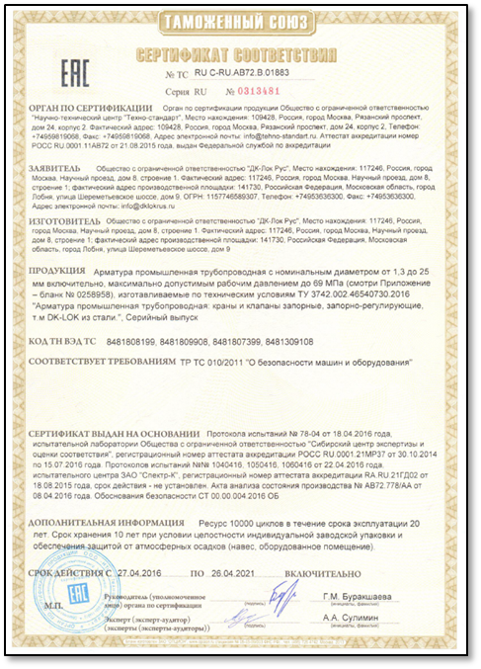
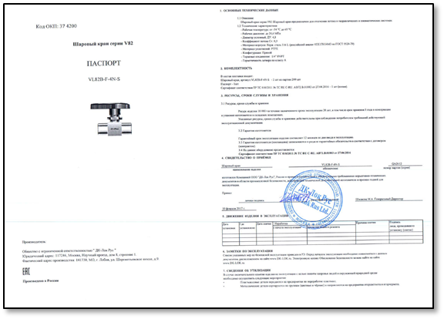
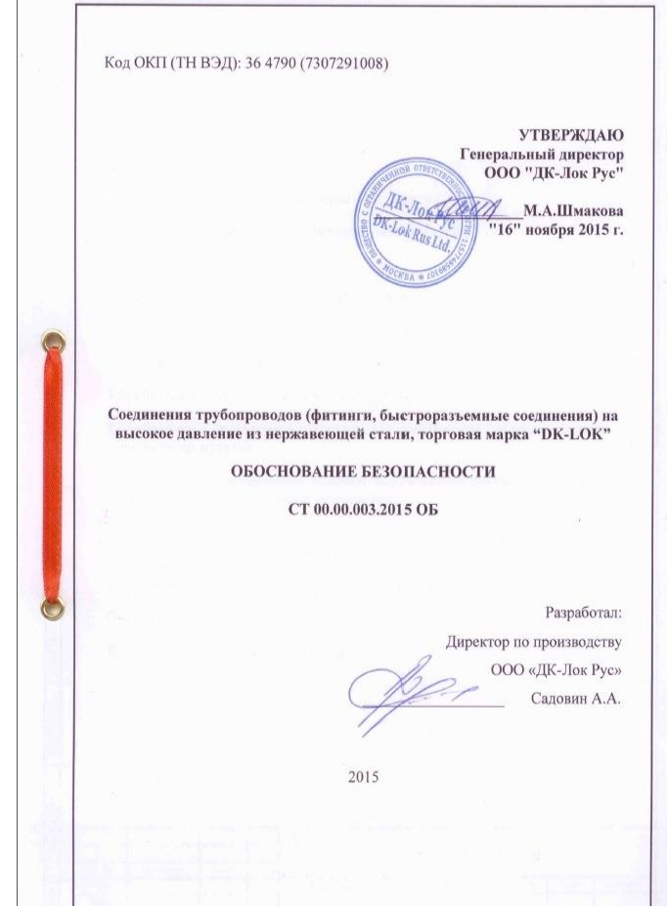
ДОКУМЕНТЫ И СЕРТИФИКАТЫ НА ПРОДУКЦИЮ
СЕРТИФИКАТ СООТВЕТСТВИЯ ТР ТС
Обжимные фитинги и БРС
Клапаны и вентили
ПАСПОРТ
в соответствии с требованиями ЕСКД
РУКОВОДСТВО ПО ЭКСПЛУАТАЦИИ И ОБОСНОВАНИЕ БЕЗОПАСНОСТИ НА ПРОДУКЦИЮ
ПОЛНОЕ СОБЛЮДЕНИЕ ЗАКОНОДАТЕЛЬНЫХ ТРЕБОВАНИЙ К КДБ МАРКИРОВКЕ
WWW.NTA-PROM.RU

Slide 18
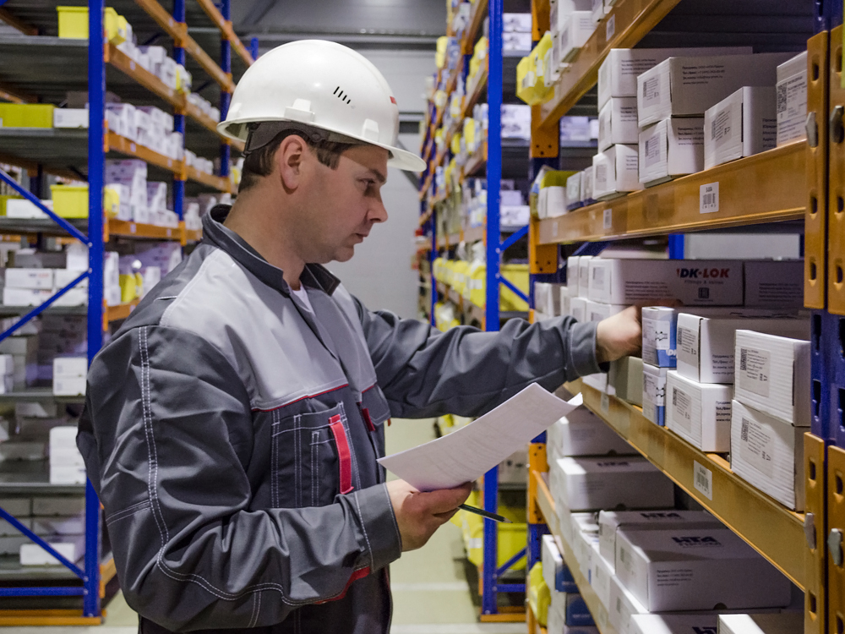
ШИРОКАЯ СКЛАДСКАЯ ПРОГРАММА
Постоянно в наличии на складе: фитинги, клапаны, трубка, трубные опоры, инструмент для монтажа и другие изделия.
WWW.NTA-PROM.RU

Slide 19
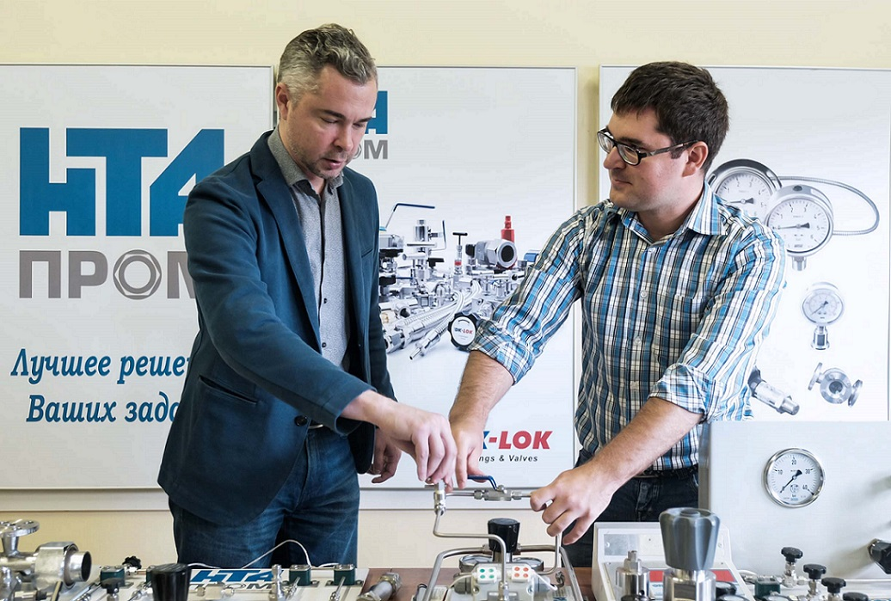
ОБУЧЕНИЕ
Компания «НТА-Пром» проводит обучение по вопросам подбора, установки и эксплуатации оборудования
Мы предлагаем обучение специалистов эксплуатирующих и монтажных организаций по работе с фитингами, импульсными трубками и монтажным инструментом
WWW.NTA-PROM.RU

Slide 20
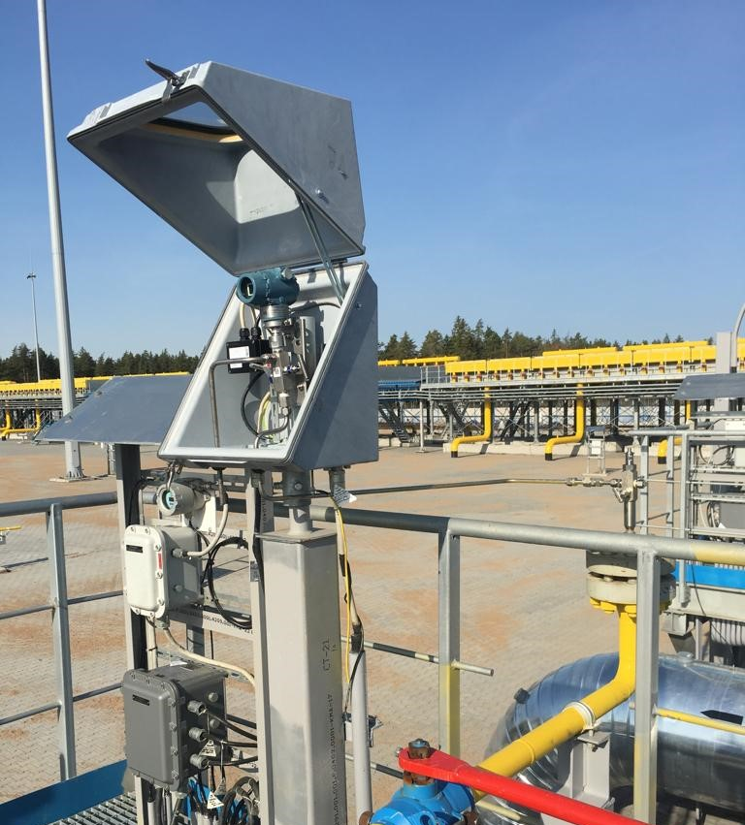
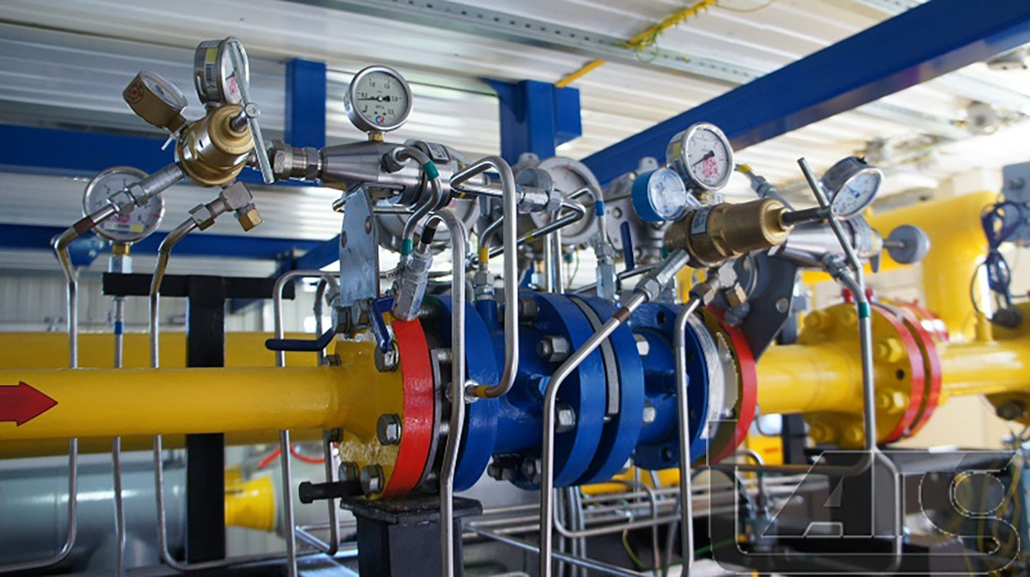
ПРИМЕНЕНИЕ DK-LOK В ГАЗОВОЙ ОТРАСЛИ. ПРИМЕРЫ
ДЛЯ ПОДКЛЮЧЕНИЯ ДАТЧИКОВ ДАВЛЕНИЯ
ДЛЯ ОБВЯЗКИ РЕГУЛЯТОРОВ И ШАРОВЫХ КРАНОВ
WWW.NTA-PROM.RU

Slide 21
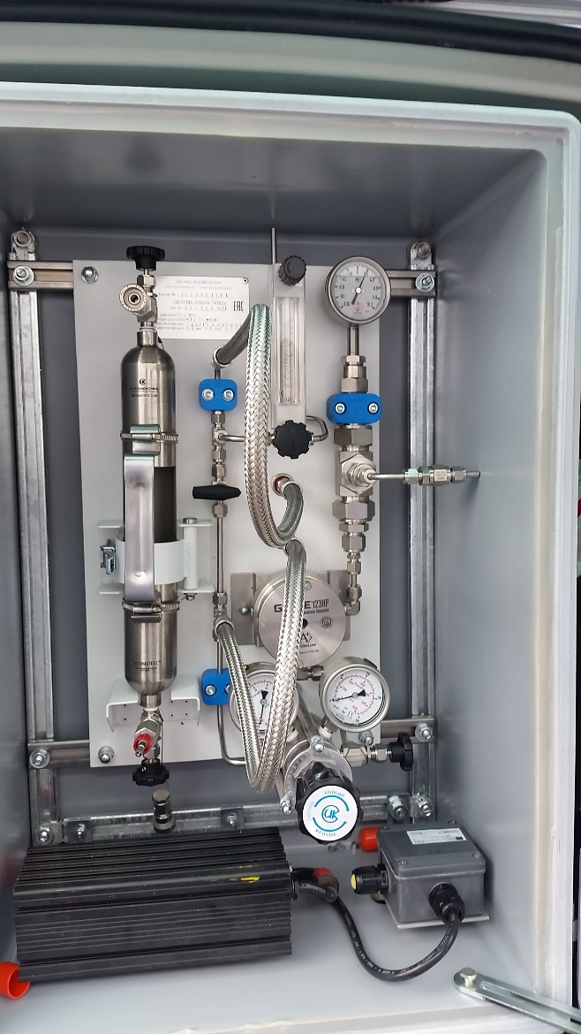
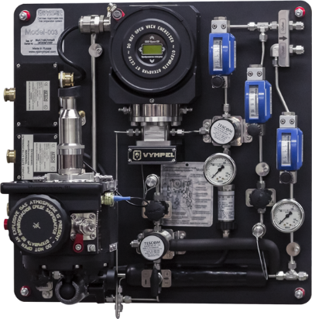
ПРИМЕНЕНИЕ DK-LOK В ГАЗОВОЙ ОТРАСЛИ. ПРИМЕРЫ
СИСТЕМЫ ОТБОРА ПРОБ
СИСТЕМЫ ПОДГОТОВКИ ГАЗА
WWW.NTA-PROM.RU

Slide 22
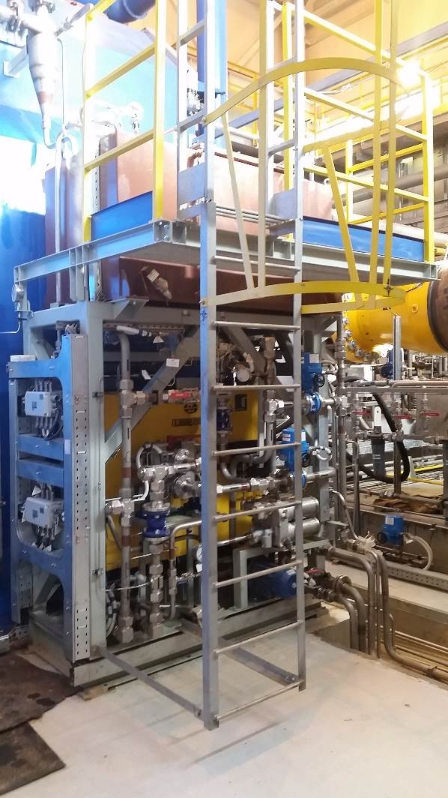
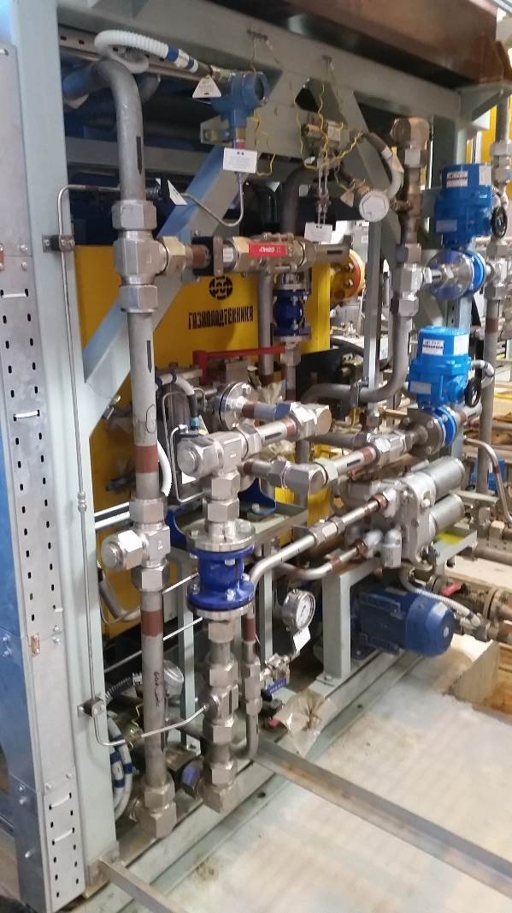
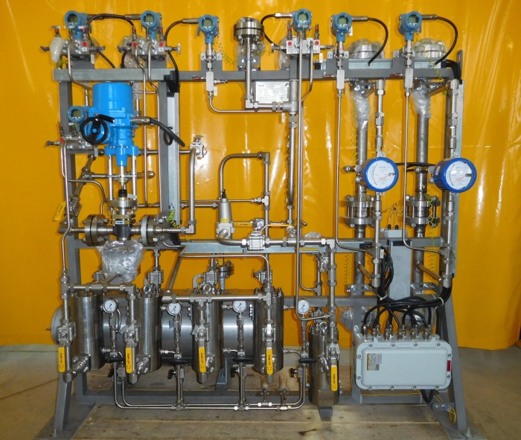
ПРИМЕНЕНИЕ DK-LOK В ГАЗОВОЙ ОТРАСЛИ. ПРИМЕРЫ
Маслоблоки ГПА (АО “ОДК-ГТ”) и панели управления СГУ (Джон Крейн Искра и др.)
WWW.NTA-PROM.RU

Slide 23
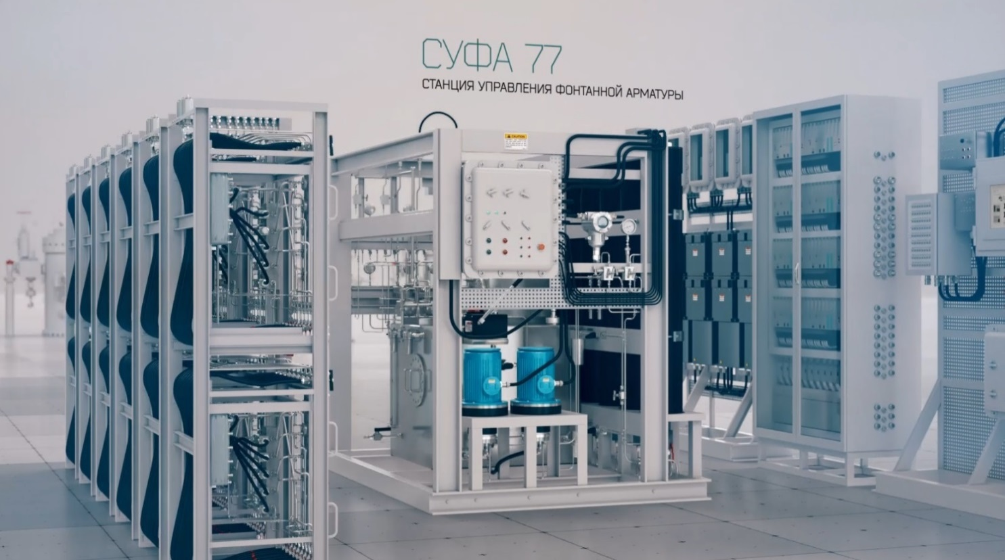
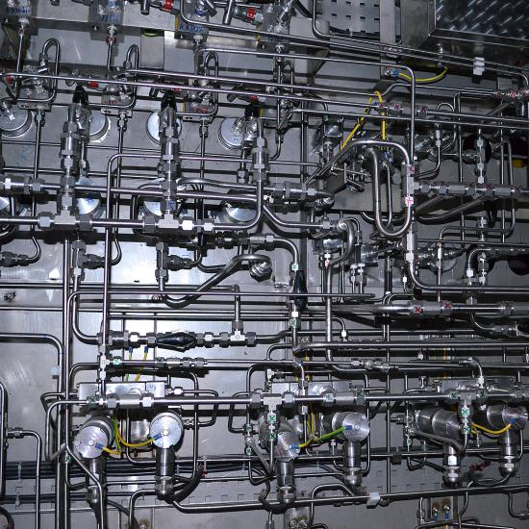
ПРИМЕНЕНИЕ DK-LOK В ГАЗОВОЙ ОТРАСЛИ. ПРИМЕРЫ
Станции управления фонтанной арматурой (Космос-Нефть-Газ, Корвет, ВМЗ)
WWW.NTA-PROM.RU

Slide 24
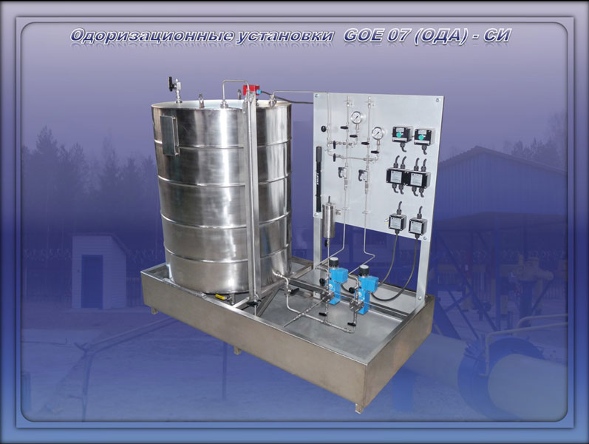
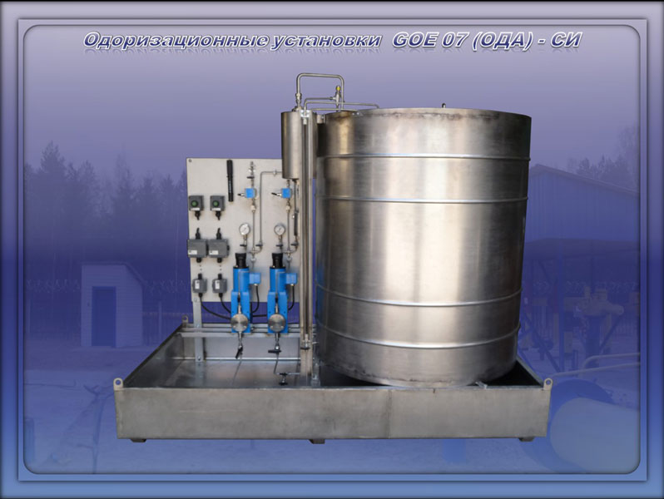
ПРИМЕНЕНИЕ DK-LOK В ГАЗОВОЙ ОТРАСЛИ. ПРИМЕРЫ
Одоризаторы газа (пр-ва компании ООО “ПП “Абика”)
WWW.NTA-PROM.RU

Slide 25
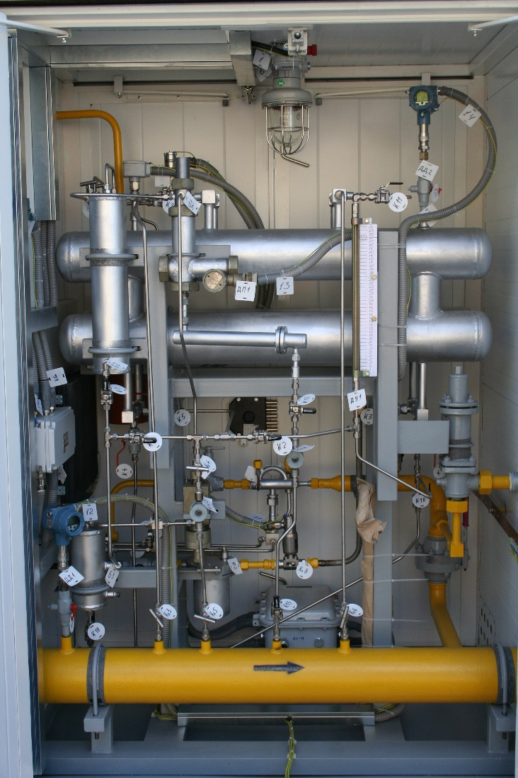
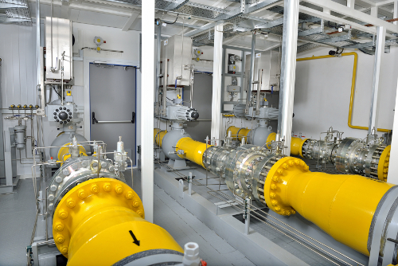
ПРИМЕНЕНИЕ DK-LOK В ГАЗОВОЙ ОТРАСЛИ. ПРИМЕРЫ
АГРС, блоки одоризации газа, ГИС, АИП и др. (пр-ва ООО “Завод “Саратовгазавтоматика”)
WWW.NTA-PROM.RU

Slide 26
ПРИМЕНЕНИЕ DK-LOK В ГАЗОВОЙ ОТРАСЛИ. ПРИМЕРЫ
Одоризаторы газа БОЭ, УВИ, СРПИ и автоматические редуцирующие пункты (пр-ва компании ООО “Фирма “Саратовгазприборавтоматика”)
WWW.NTA-PROM.RU

Slide 27
ПРИМЕНЕНИЕ DK-LOK В ГАЗОВОЙ ОТРАСЛИ. ПРИМЕРЫ
АГРС, одоризаторы газа, БППГ, УПТПИГ, ГИС, узлы учета и др.
(пр-ва компании ООО “Завод “Нефтегазоборудование”)
WWW.NTA-PROM.RU

Slide 28
ПРИМЕНЕНИЕ DK-LOK В ГАЗОВОЙ ОТРАСЛИ. ПРИМЕРЫ
ГРС, одоризаторы газа, узлы учета, подогрева и очистки, регуляторы и др. (пр-ва компании ООО “Завод “Газпроммаш”)
WWW.NTA-PROM.RU

Slide 29
ОПЫТ ВЗАИМОДЕЙСТВИЯ С ПАО «ГАЗПРОМ»
ООО «Газпром трансгаз Москва»
ООО «Газпром трансгаз Санкт-Петербург»
ООО «Газпром трансгаз Чайковский»
ООО «Газпром трансгаз Краснодар»
ОАО «Газпром трансгаз Беларусь»
ООО «Газпром трансгаз Томск»
ООО «Газпром трансгаз Уфа»
ООО «Газпром трансгаз Казань»
ООО «Газпром добыча шельф Южно-Сахалинск»
ООО «Газпром газомоторное топливо»
ООО «Газпром добыча Оренбург»
и др.
WWW.NTA-PROM.RU

Slide 30
ВЫГОДЫ ОТ СОТРУДНИЧЕСТВА С «НТА-ПРОМ»
РОССИЙСКОЕ ПРОИЗВОДСТВО
ПРОВЕРЕННЫЕ ТЕХНОЛОГИИ И КАЧЕСТВО
МНОГОЛЕТНИЙ ОПЫТ ЭКСПЛУАТАЦИИ В ГАЗОВОЙ ОТРАСЛИ
ШИРОКАЯ СКЛАДСКАЯ ПРОГРАММА
СЕРВИС И ОБУЧЕНИЕ
WWW.NTA-PROM.RU

Slide 31
СПАСИБО ЗА ВНИМАНИЕ!
ООО “НТА-Пром” г. Москва, Научный проезд, д. 8, стр. 1 Тел: +7 (495) 363-63-00 E-mail: info@nta-prom.ru WWW.NTA-PROM.RU

